Slide 1
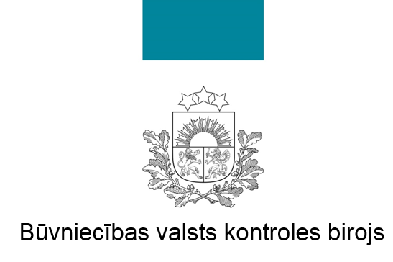
Tehniskās apsekošanas atzinums būvdarbu veikšanas kontrolē
Būvniecības kontroles departamenta
Būvdarbu kontroles nodaļas
būvinspektors
Raivis Zonenbergs

Slide 2
Ministru kabineta 15.06.2021. noteikumi Nr. 384 "Būvju tehniskās apsekošanas būvnormatīvs LBN 405-21" [1]
Tehniskā apsekošana
Tehniskā izpēte
- būves vai tās daļas novērtēšana (tai skaitā veicot būves vai tās daļas vizuālo apskati), tās konstrukciju, tajā iebūvēto būvizstrādājumu, to savienojumu vietu faktiskā tehniskā stāvokļa apzināšanas un izvērtēšanas darbu komplekss, kas ir pamats būves vai tās daļā iebūvēto būvizstrādājumu, elementu un to savienojumu mezglu detalizētai izpētei un tehniskās apsekošanas atzinuma sagatavošanai (LBN 405-21 3.1.apakšpunkts).
- detalizēta un padziļināta būves, tās daļas vai būves daļā iebūvēto būvizstrādājumu, elementu un to savienojumu mezglu tehniskā apsekošana, atsedzot būvkonstrukcijas, veicot urbumus vai lietojot citas destruktīvas izpētes metodes, lai konstatētu vai precizētu būves, tās daļas vai būves daļā iebūvēto būvizstrādājumu vai elementu tehnisko stāvokli, bojājumus un trūkumus, kā arī to cēloņus (LBN 405-21 3.2.apakšpunkts).

Slide 3
Tehniskās apsekošanas mērķis
Tehniskās apsekošanas mērķis - novērtēt būves vai tās daļas faktisko tehnisko stāvokli būves apsekošanas brīdī atbilstoši tehniskās apsekošanas uzdevumam (LBN 405-21 7.punkts).
Būve ekspluatējama atbilstoši tās lietošanas veidam, turklāt tā, lai nodrošinātu tās atbilstību šādām būtiskām prasībām:
1) mehāniskā stiprība un stabilitāte;
2) ugunsdrošība;
3) vides aizsardzība un higiēna, tai skaitā nekaitīgums;
4) lietošanas drošība un vides pieejamība;
5) akustika (aizsardzība pret trokšņiem);
6) energoefektivitāte;
7) ilgtspējīga dabas resursu izmantošana (Būvniecības likuma 9.pants).

Slide 4
Atbilstoša apsekotāja / apsekošanas veicēja izvēle [1]
Apsekošanas veicējs – būvspeciālists vai būvkomersants, kurš noslēdzis rakstveida līgumu ar būves vai tās daļas apsekošanas pasūtītāju par būves vai tās daļas apsekošanu, kā arī būvspeciālists, pamatojoties uz pasūtītāja rīkojumu (LBN 405-21 3.3.apakšpunkts).
Apsekotājs – būvspeciālists, kurš atbilstoši būvspeciālistu kompetences novērtēšanas un patstāvīgās prakses uzraudzības jomas normatīvajā aktā noteiktai attiecīgās sfēras būvspeciālista kompetencei veic vai veiks būves apsekošanu (LBN 405-21 3.4.apakšpunkts).
Sertificēts būvspeciālists
Būvkomersants,
kurš nodarbina attiecīgu būvspeciālistu

Slide 5
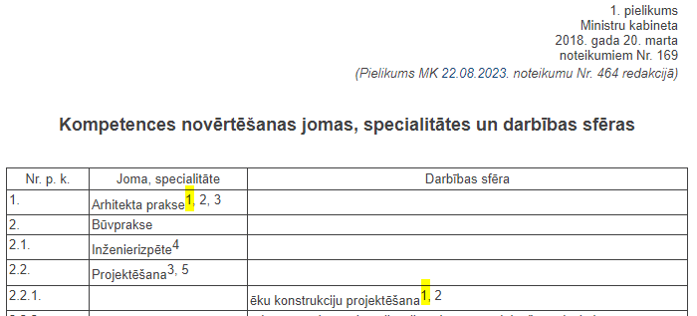
Atbilstoša apsekotāja / apsekošanas veicēja izvēle [2]
Ēku tehnisko apsekošanu atbilstoši savai kompetencei var veikt:
Arhitekta prakses būvspeciālists;
Ēku konstrukciju projektēšanā sertificētais būvspeciālists;
Ēku būvdarbu vadīšanā sertificētais būvspeciālists;
Ēku būvuzraudzībā sertificētais būvspeciālists;
Ugunsdrošības darbības sfērā sertificētais būvspeciālists.
MK 20.03.2018. noteikumu Nr.169 «Būvspeciālistu kompetences novērtēšanas un patstāvīgās prakses uzraudzības noteikumi» 1. pielikuma 1.piezīme
5

Slide 6
Gadījumi, kad veic būvju tehnisko apsekošanu
Būvju tehnisko apsekošanu (galveno inspekciju) veic:
periodiski būves ekspluatācijas laikā;
pirms būves vai tās daļas atjaunošanas, pārbūves vai restaurācijas, konservācijas būvprojekta izstrādes;
konservācijas pārtraukšanas gadījumos;
pirms būvniecības ieceres dokumentācijas izstrādes vienkāršotai ēkas fasādes atjaunošanai;
citos gadījumos, ja jānosaka būves vai tās daļas faktiskais tehniskais stāvoklis.
(LBN 405-21 9.punkts)

Slide 7
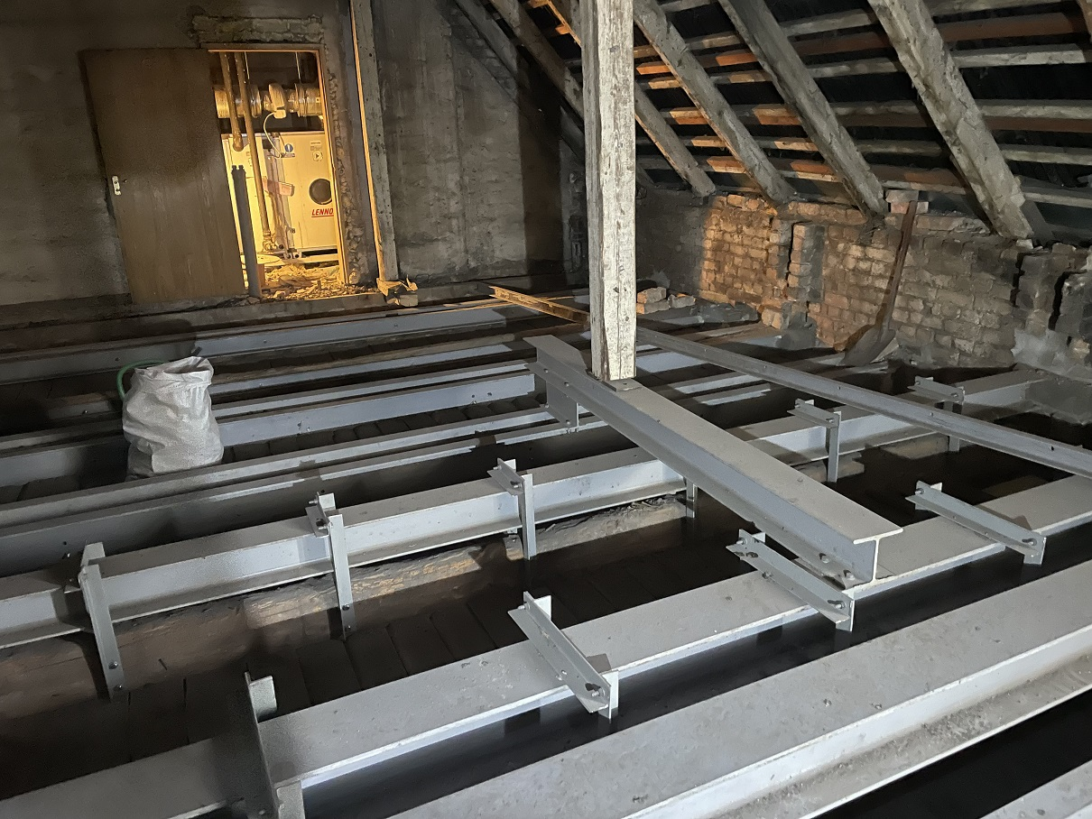
Būvdarbi nepārtraucot ēkas ekspluatāciju
EBN 80.p. Izstrādājot būvprojektus ekspluatācijā esošo ēku pārbūvei, kas jāveic, nepārtraucot to pamatfunkciju izpildi, darbu organizēšanas projektā papildus norāda:
80.1. kādi darbi un kādā secībā veicami, nepārtraucot ēkas pamatfunkciju, un kādi darbi, kādā secībā un kādos termiņos – plānotos pamatfunkciju izpildes pārtraukumos;
80.2. būvdarbu ģenerālplānos – ekspluatācijā esošās ēkas, arī inženiertīkli un ceļi, kuru funkcionēšana pārbūves laikā netiek pārtraukta, kā arī ēkas un inženiertīkli, kuru funkcionēšana tiek pārtraukta uz laiku vai pilnīgi;
80.3. skaidrojošajā aprakstā – sadarbība starp būvdarbu veicēju un pārbūvējamās vai atjaunojamās ēkas īpašnieku, kā arī pasākumi, kas nodrošina netraucētu ēkas pamatfunkciju izpildi un pārbūves vai atjaunošanas darbu veikšanu;
80.4. būvizstrādājumu un demontāžas materiālu pagaidu nokraušanas vietas un to maksimāli pieļaujamais svars uz pārseguma, jumta vai citām nesošām konstrukcijām;
80.5. montāžas slodžu shēmas pārbūves laikā un to ietekme uz nesošām konstrukcijām un blakus esošām ēkām.
(Grozīts ar MK 11.01.2022. noteikumiem Nr. 6; grozījumi punktā stājas spēkā 01.03.2022., sk. grozījumu 2. punktu)
Būvobjektā ir paredzēts bēniņu apjomā veikt jumta nesošo konstrukciju pastiprināšanu, jumta seguma, lietus ūdens novadīšanas sistēmas, pārseguma siltinājuma, apgaismojuma un ugunsgrēka atklāšanas sistēmas atjaunošana.
Ņemot vērā to, ka būvprojektā nav iekļauti risinājumi atbilstoši Būvniecības likuma 21 pantam un ĒBN 80.punktam, būves ekspluatācija nav pieļaujama.

Slide 8
Ministru kabineta 02.09.2014. noteikumu Nr.529 „Ēku būvnoteikumi” 76.5.apakšpunkts.
76. Darbu organizēšanas projektu izstrādā visam būvdarbu apjomam (būvprojektam), un tam ir šādas sastāvdaļas:
76.1. būvdarbu kalendāra plāns (ja to pieprasa būvniecības ierosinātājs);
76.2. būvdarbu ģenerālplāns, kas izstrādāts, pamatojoties uz grafisko dokumentu (plānu), kurā ir atspoguļota ēkas, ceļu un inženiertīklu esošā situācija;
76.3. darba aizsardzības plāns (to var izstrādāt arī kā patstāvīgu dokumentu);
76.4. skaidrojošs apraksts;
76.5. montāžas slodžu shēmas būvniecības laikā un to ietekme uz nesošām konstrukcijām un blakus esošajām ēkām!!!

Slide 9
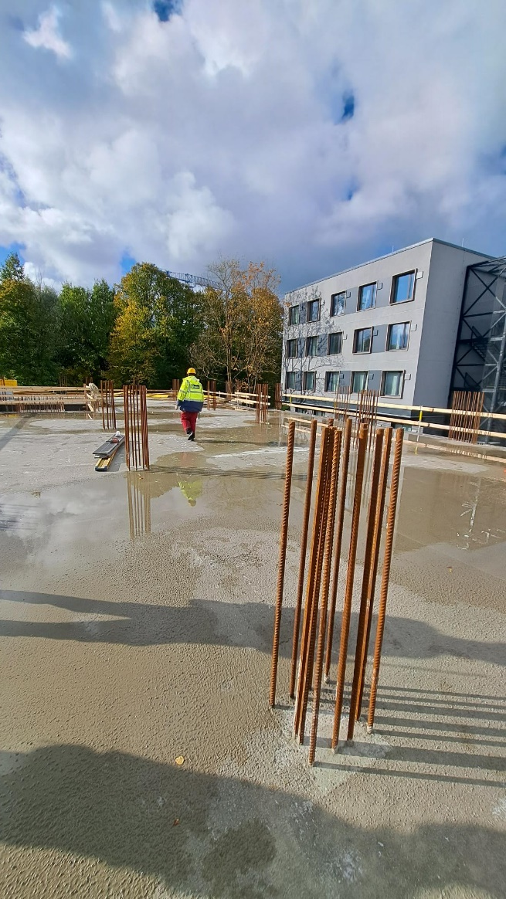
Ietekmes izvērtējums uz blakus esošo apbūvi
Pamatu un pamatņu projektos paredz pasākumus, kas nodrošina blakus esošo būvju normālus ekspluatācijas apstākļus projektējamās būves būvniecības un ekspluatācijas laikā. Projektējot jaunas būves esošo būvju tuvumā, nepieciešams noteikt esošo būvju pamatu–pamatņu parametrus un pamatnes iespējamās papildu deformācijas, kuras rada projektējamo būvju slodzes un citas ietekmes. Būvdarbi veicami tā, lai netiktu pieļauta nekāda trešās personas īpašuma stāvokļa pasliktināšana.
Skaidri jābūt izvērtētam esošās ēkas deformācijas stāvoklis ( pirms būvdarbu uzsākšanas) , par cik ēka deformējusies attiecībā pret sākotnējo (jaunas ēkas) stāvokli - tādējādi izvērtējot deformāciju pieļaujamība būvdarbu laikā.

Slide 10
Biežāk pielietotās metodes ēku monitoringam
plaisu konstrukcijās attīstības dinamikas instrumentālie novērojumi ar uzstādīto kontrolmarku, noniju vai automātisko devēju palīdzību;
vertikālo deformāciju (sēšanās vai pacelšanās) novērojumi ar ģeometriskās nivelēšanas palīdzību;
sānsveres novērojumi ar ģeodēziskām metodēm vai specializētām ierīcēm augstas precizitātes mērījumiem;
konstrukciju vibrāciju mērījumi.

Slide 11
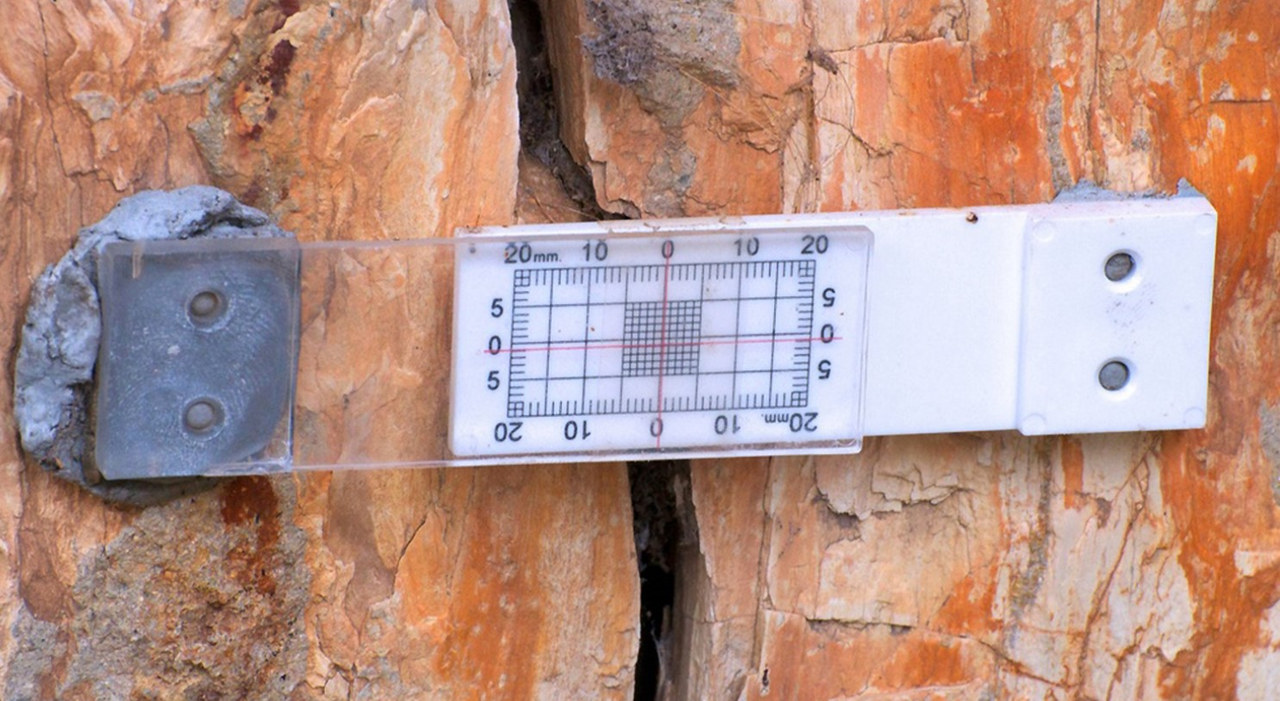
Esošo ēku uzraudzība un monitorings.
Datu uzglabāšana, pārskati.
Inovatīvās automātiskā monitoringa sistēmas;
- Dati , kas tiek nolasīti manuāli, noteiktā periodā.

Slide 12
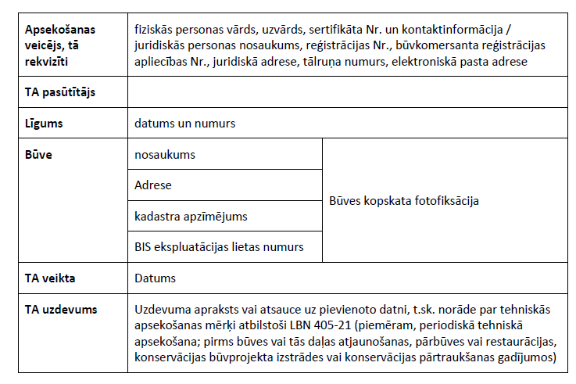
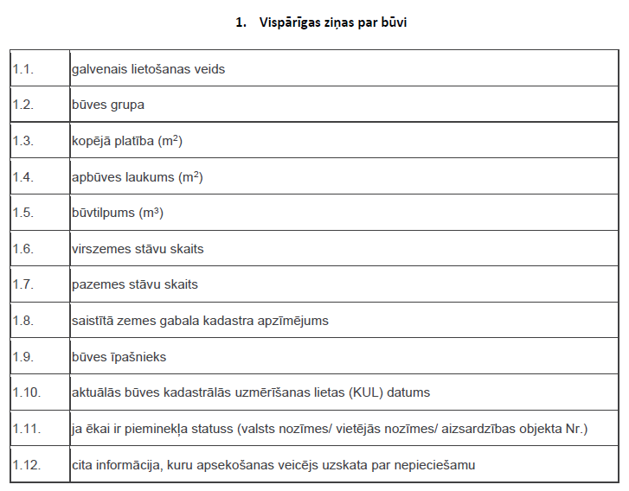
Tehniskās apsekošanas atzinuma forma [1]

Slide 13
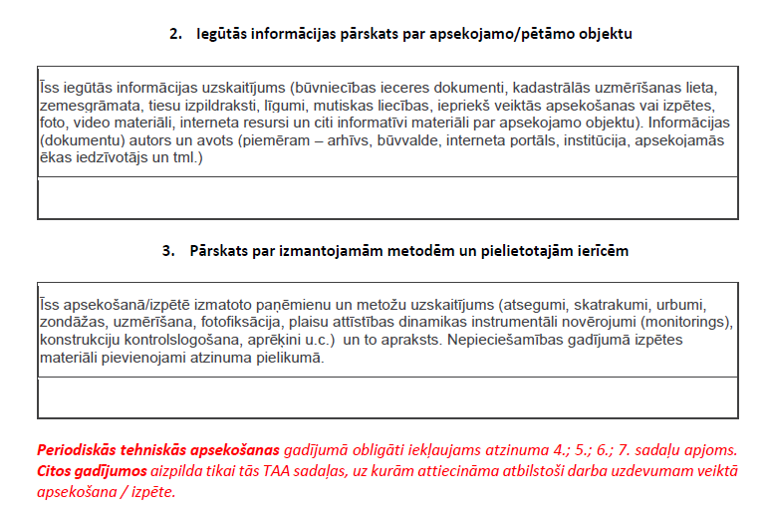
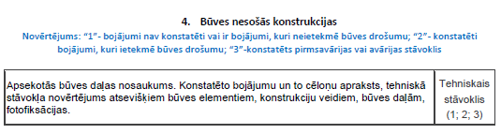
Tehniskās apsekošanas atzinuma forma [2]
Būves lietošanas drošība un vides pieejamība
Ugunsdrošība
Patvaļīgās būvniecības pazīmes
Būves citas daļas
Iekšējie inženiertīkli, sistēmas un iekārtas
Ārējie inženiertīkli
Teritorijas labiekārtojums

Slide 14
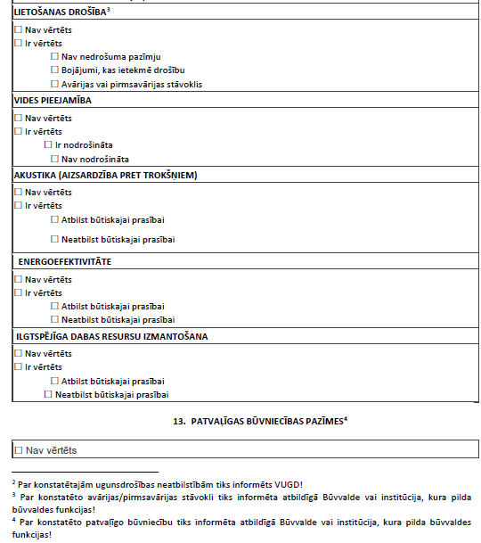
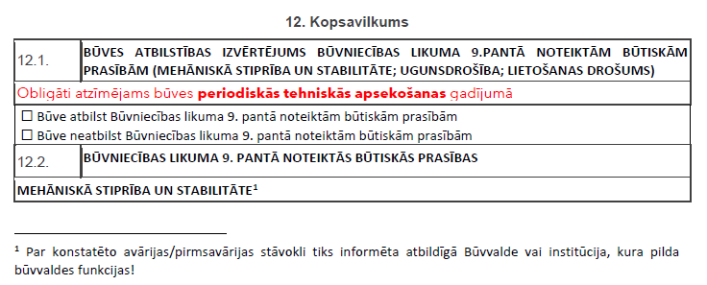
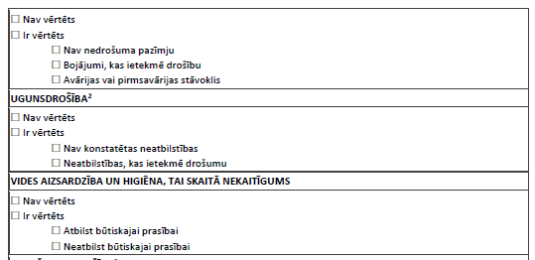
Tehniskās apsekošanas atzinuma forma [3]

Slide 15
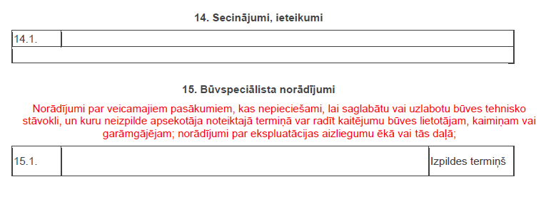
Tehniskās apsekošanas atzinuma forma [4]
Tehniskās apsekošanas atzinuma kopsavilkumā iekļautā informācija, patvaļīgas būvniecības pazīmju esamība, būvspeciālista norādījumu sadaļā iekļautā informācija arī tiek ievērtēta BIS ekspluatācijas lietu riska līmeņa noteikšanas algoritmā, ko būvvaldes vai institūcijas, kuras pilda būvvaldes funkcijas izmanto būvju ekspluatācijas drošuma uzraudzībā.

Slide 16
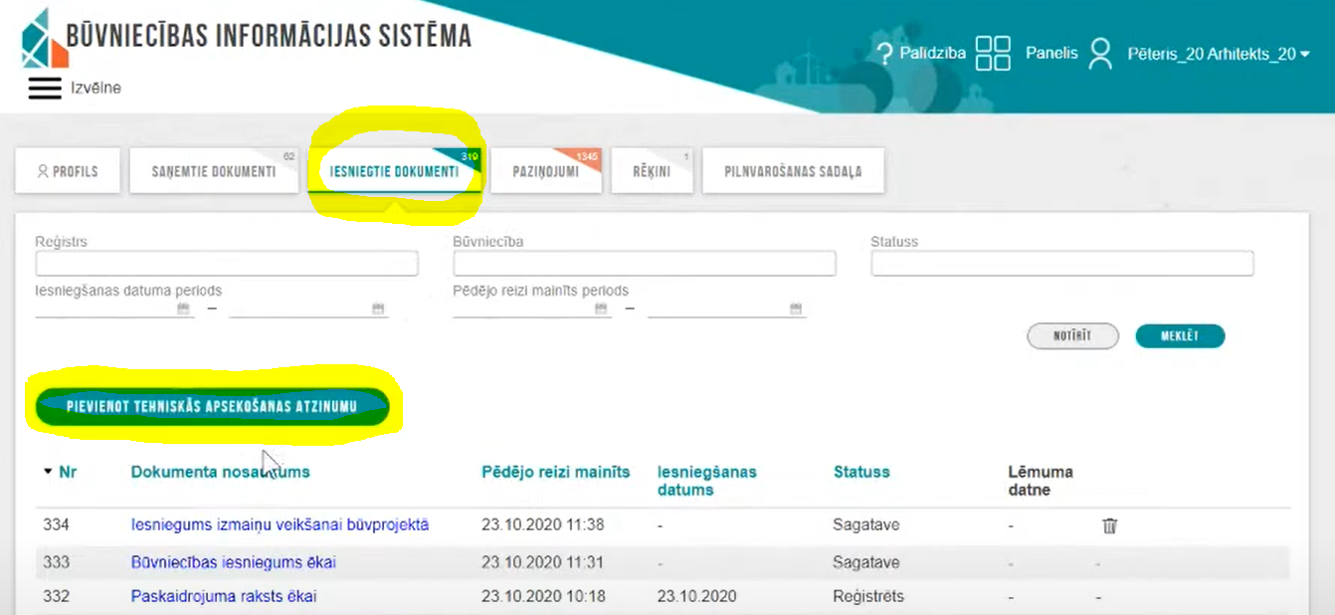
Tehniskās apsekošanas atzinuma iesniegšana
Apsekotājs tehniskās apsekošanas atzinumu sastāda Būvniecības informācijas sistēmā.
Iesniegtie dokumenti → Pievienot tehniskās apsekošanas atzinumu
Aizpildīt strukturētu datu lauku un pievienojot atzinuma datni;
Veikt atzīmi, ja TAA satur periodiskās TAA noteikto pārbaudes apjomu.

Slide 17
Paldies visiem par uzmanību!
Vairāk informācijas
www.bvkb.gov.lv

